Slide 1
EfficientNet (2)
EfﬁcientNet: Rethinking Model Scaling for Convolutional Neural Networks
2024-07-29
2115686 최세인

Slide 2
Index
FLOPS Calculating
EfficientNet Modeling

Slide 3
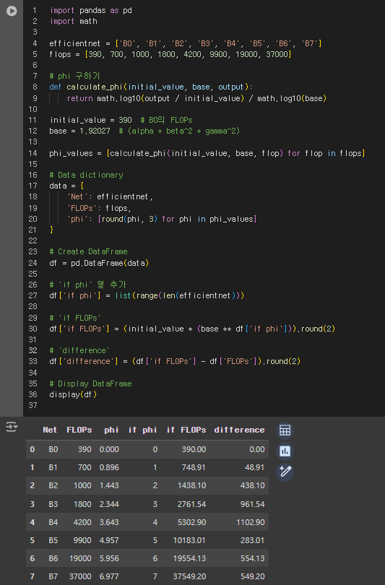
FLOPs 계산
논문 제시 FLOPS 사용하면 나오는 phi 값 FLOPS -> phi
Phi값 정수로 지정 후 계산한 FLOPS Phi -> FLOPS
B0의 FLOPS 390M 값을 기준으로(1.92027)^n배하여 계산
B3, B4의 경우 비교적 큰 오차
B5, B6, B7은 유사한 결과

Slide 4
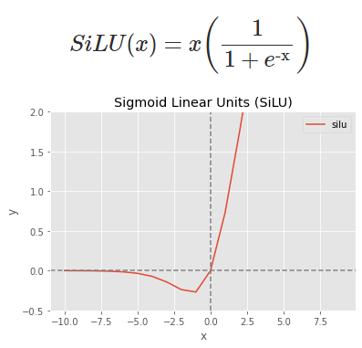
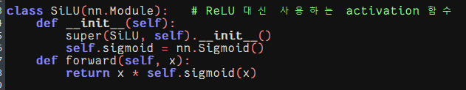
코드 구현 - SiLU activation
특성
Smooth & Non-monotonic
0으로 날카롭게 끊어지는 부분 없음(sigmoid의 영향), input 값에 그대로 반응X
Bounded Below
sigmoid 영향으로 항상 -1 보다 크거나 같음
Self-Stabilizing
soft floor effect 가짐. 미분값 -1.28 근처에서 0을 가짐. weight 과도하게 커짐 방지
regularizer 역할.
장점
Address “Dying ReLU” Problem
weight, bias 잘 세팅되지 않으면 죽어버리는 ReLU의 단점 완화
Work well with Batch Normalization
SiLU = Swish Function
Sigmoid에 입력값을 한 번 더 곱해주는 모양
ReLU와 비슷한 형태
https://medium.com/@akp83540/silu-sigmoid-linear-unit-activation-function-d9b6845f0c81

Slide 5
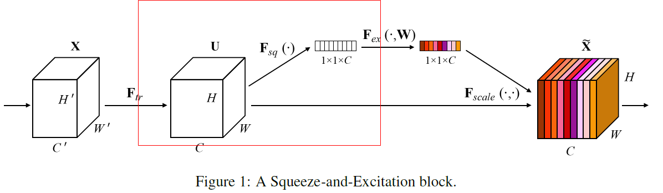
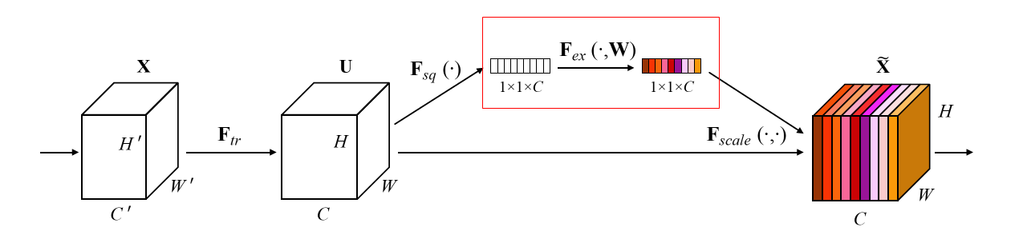
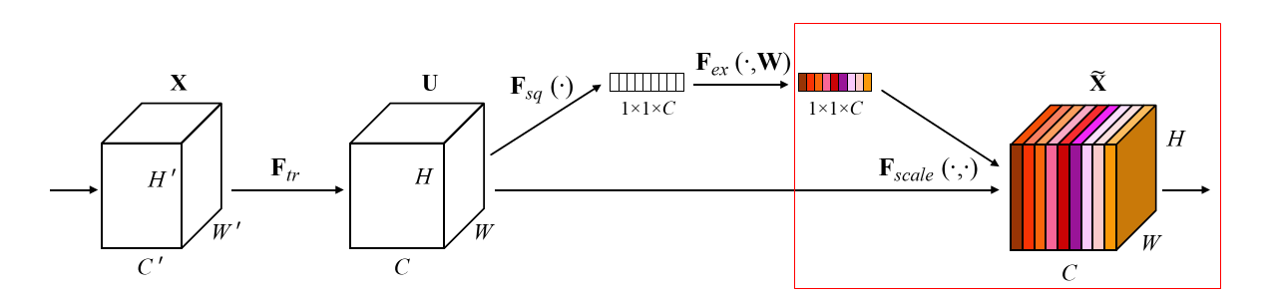
SEBlock
Squeeze, Excitation 과정을 거쳐서 채널 간의 relationship을 고려함
2. Excitation Operation
1. Squeeze Operation (Channel Descriptor)
얻은 벡터 값으로 contextual(문맥적인) 정보를 얻기 위해 Excitation.
채널 간의 상호작용(의존성)을 학습하기 위한 2가지 조건
Flexible해야 함 - 채널들 간 Non-linear한 특성을 파악
Non-mutually exclusive한 관계 학습 - 전체적인 맥락 파악을 위해 one-hot activation다양한 채널들이 강조
F_{tr} 필터를 통과한 FeatureMap U를 압축함
U : 학습된 필터들로부터 생성된 특징들
feature map들은 각 다른 관점에서 가져온 정보들
전체 맥락적 정보로는 이용x, 활용 제한적.
따라서 U 를 Global Average Pooling통해 1x1xC로 압축.
압축한 정보 feature : channel descriptor.
HxWxC였던 feature map(각 채널)을 대표하는 벡터 형태(값)로 변환이 됨
3. Rescaling
수축시킨 벡터를 다시 C개로 출력
sigmoid 이용 -> 0~1의 값으로 인코딩
0~1의 확률값을 feature map U에 곱해줌
⇒ SE block을 통해 C개의 feature map U에서 집중할 채널을 선택

Slide 6
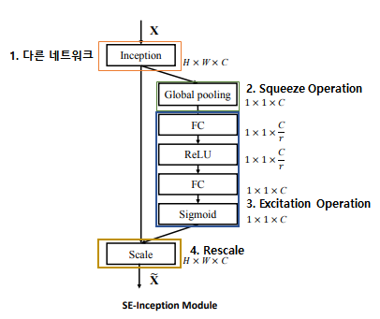
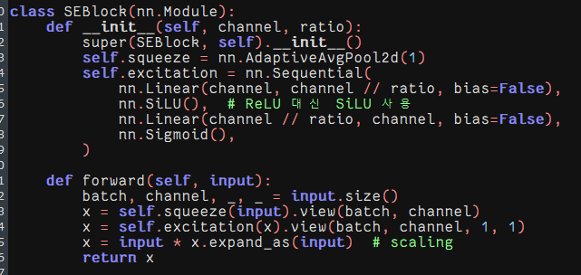
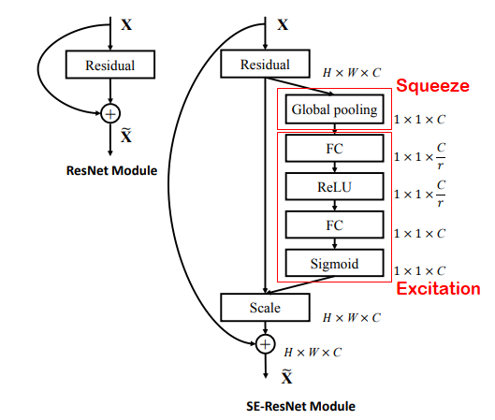
SEBlock
Residual은 MBConv에서 사용

Slide 7
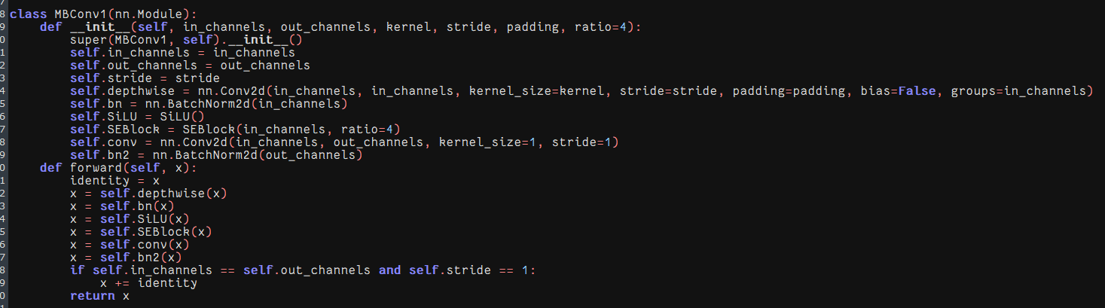
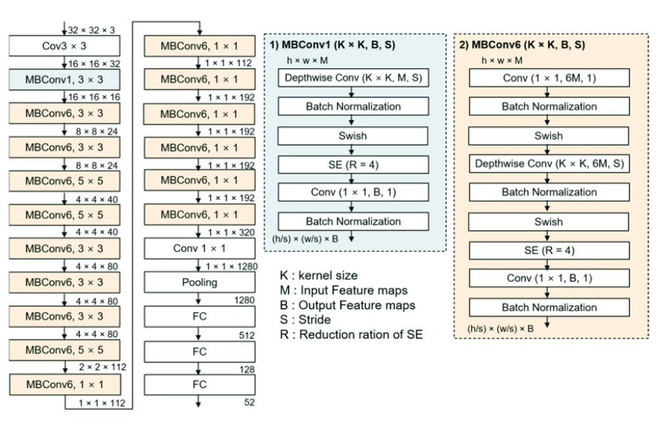
MBConv1
Depthwise 구현
Kernel size = 3
Padding = 1
Kernel size = 5
Padding = 2
Swish = SiLU

Slide 8
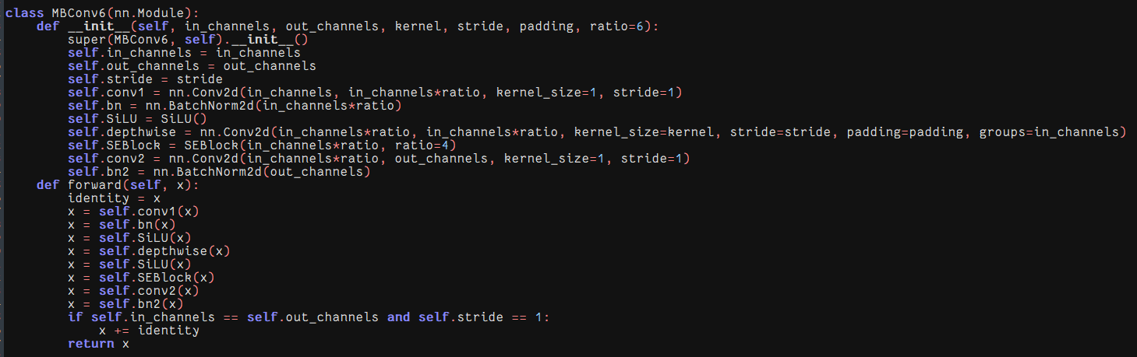
MBConv6

Slide 9
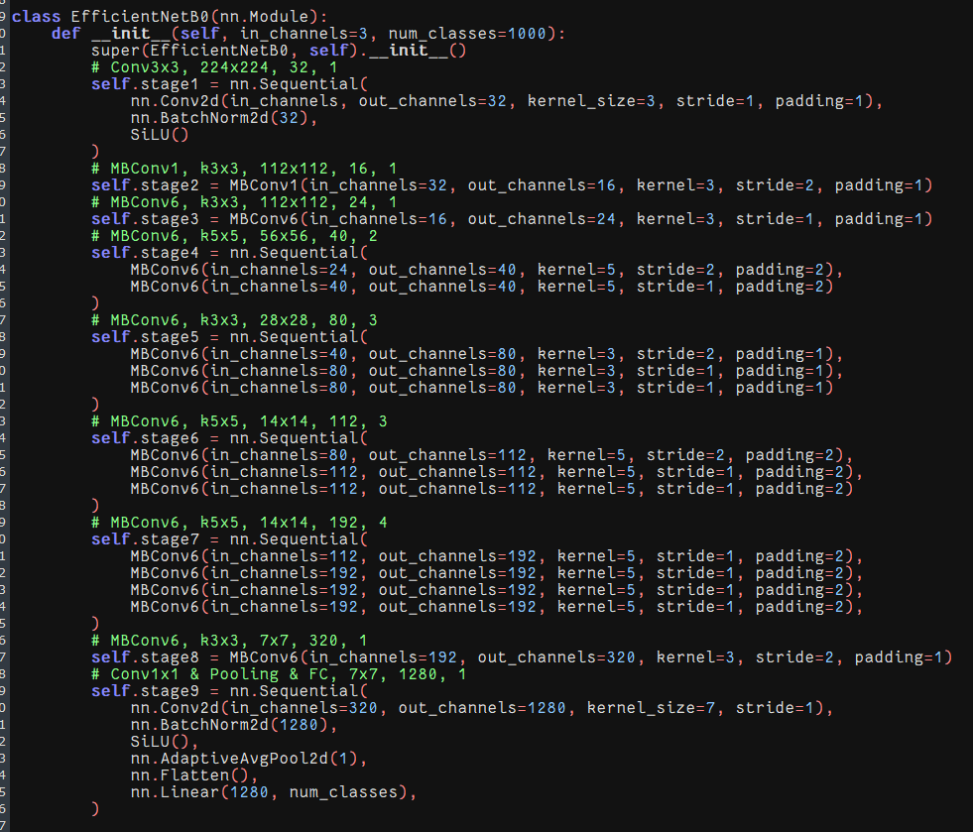
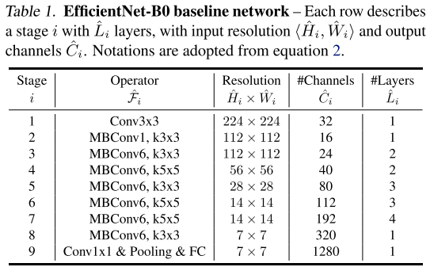
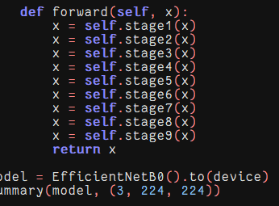
EfficientNetB0

Slide 10
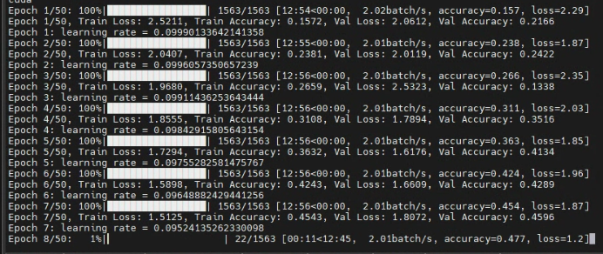
Training
Cifar-10 50epochs
Topk print, autoaugment, stochastic depth 추가하여 진행 예정
학습시간 (1epoch)
Cifar-10 12분, ImageNet 5시간

